Slide 1
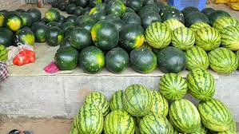
স্বাগতম

Slide 2
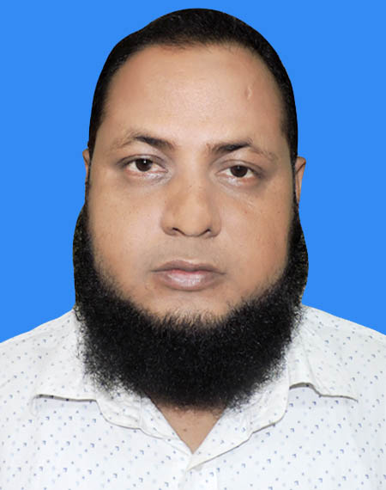
শিক্ষক পরিচিতি
আসাদজ্জামান
সহকারী শিক্ষক
ডি কে জি এস আইমুন্নেছা উচ্চ বালিকা বিদ্যালয়।
সদর, ময়মনসিংহ ।
ইমেল নং-asaduzzamansohel367535@gmail.com

Slide 3
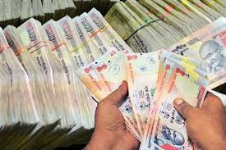
এসো আমরা কিছু ছবি দেখি
টাকা
লেখ চিত্র
হাত ও টাকা
হিসাব

Slide 4
আজকের পাঠ
আার্থিক বিবরণী
অধ্যায়ঃ -১০ম
পৃষ্ঠাঃ - ১৪১

Slide 5
শিখনফল
এই পাঠ শেষে শিক্ষার্থীরা...
পারিবারিক আর্থিক বিবরণী কি বর্ণনা করতে পারবে ।
নীট ক্রয় মূল্য ও নীট বিক্রয় মূল্য নির্নয় করতে পারবে ।
পারিবারিক আর্থিক বিবরণী প্রস্তুত করতে পারবে ।
মূলধন ও মুনাফা জাতীয় লেনদেনর পার্থক্যের প্রয়োগ
করতে পারবে ।

Slide 6
আর্থিক বিবরণীর ধাপসমূহ
বিশদ আয় বিবরণী
মালিকানা স্বত্বে পরিবর্তন বিবরণী
আর্থিক অবস্থার বিবরণী

Slide 7
নীট ক্রয় নির্নয়ের ছক
প্রতিষ্ঠানের নাম
বিবরন | টাকা | টাকা
ক্রয় যোগ অলিখিত ক্রয় বাদ ফেরত বাদ ক্রয় বাট্টা বাদ পণ্য উত্তোলন নিট ক্রয় | **** **** ________ ***** ***** ---------- ****** ****** ---------- ***** ***** --------------- | ******** =======

Slide 8
নীট বিক্রয় নির্নয়ের ছক
প্রতিষ্ঠানের নাম
বিবরন | টাকা | টাকা
বিক্রয় যোগ অলিখিত বিক্রয় বাদ ফেরত বাদ বিক্রয় বাট্টা নিট বিক্রয় | ***** ***** --------- ****** ****** --------- ****** ****** ----------- | ******** =======

Slide 9
১। পণ্যের ক্রয় মুল্য হতে ক্রয় সংক্রান্ত খরচ বাদ দিয়ে নীট ক্রয় মুল্য নির্নয় করা হয়।
২।পণ্যের বিক্রয় মুল্য হতে বিক্রয় সংক্রান্ত খরচ বাদ দিয়ে নীট বিক্রয় মূল্য নির্নয় করা হয়।
৩।নীট বিক্রয় মূল্য হতে বিক্রিত পণ্যের মূল্য বাদ দিয়ে মোট মুনাফা বা ক্ষতির পরিমান নির্নয় করা হয়।

Slide 10
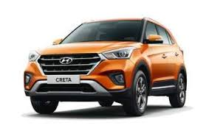
ব্যবসায়ের জন্য গাড়ি ক্রয়

Slide 11
আাসবাবপত্র

Slide 12
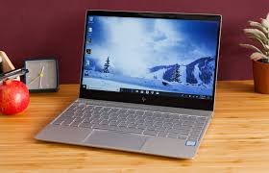
কম্পিউটার
মূলধন জাতীয় লেনদেন

Slide 13
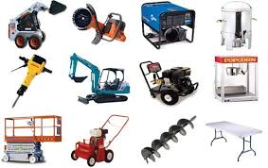
মূলধন জাতীয়

Slide 14
কর্মচারীর বেতন প্রদান
মনিহারী দ্রব্য
মুনাফা জাতীয় লেনদেন

Slide 15
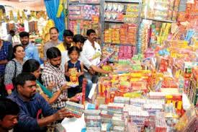
বিজ্ঞাপন
পণ্য ক্রয়
মুনাফা জাতীয় লেনদেন

Slide 16
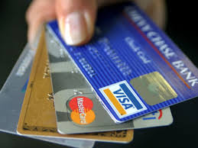
একক কাজ
পণ্য ক্রয় বিক্রয়কারী ব্যবসায়ের আয়ের প্রধান উৎস কোনটি?

Slide 17
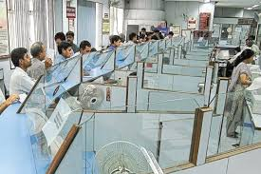
দলীয়কাজ
প্রাপ্তি ও প্রদান হিসাবের কোন কোন দফা আয়-ব্যয় বিবরণীতে আসবে না চিহ্নিত কর।

Slide 18
মূল্যায়ন
আর্থিক অবস্থার বিবরণী বলতে কী বোঝায়?
নীট বিক্রয় কিভাবে নির্ণয় করা যায় ।

Slide 19
বাড়ির কাজ
ক্রয়-৮০০০০৳,বিক্রয়-৩৫০০০৳,মজুদ পণ্য (০১-০১-১৮)১০০০০০৳,অলিখিত ক্রয়-৭০০০৳,বেতন-৫৫০০৳,মজুদ পণ্য(৩১-১২-১৮)১৫০০০ টাকা ।মজুরি ৫০০০৳,
উপরোল্লিখিত তথ্য হতে নিট ক্রয় ও নিট বিক্রের পরিমান নির্নয় কর?

Slide 20
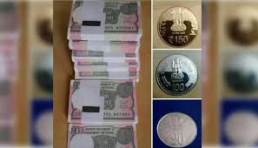
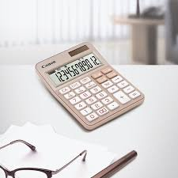
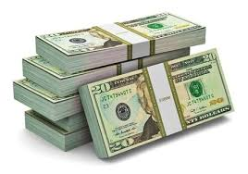
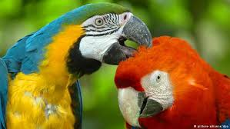
ধন্যবাদ সবাইকে

